Slide 1
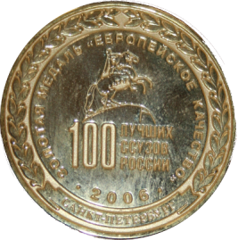
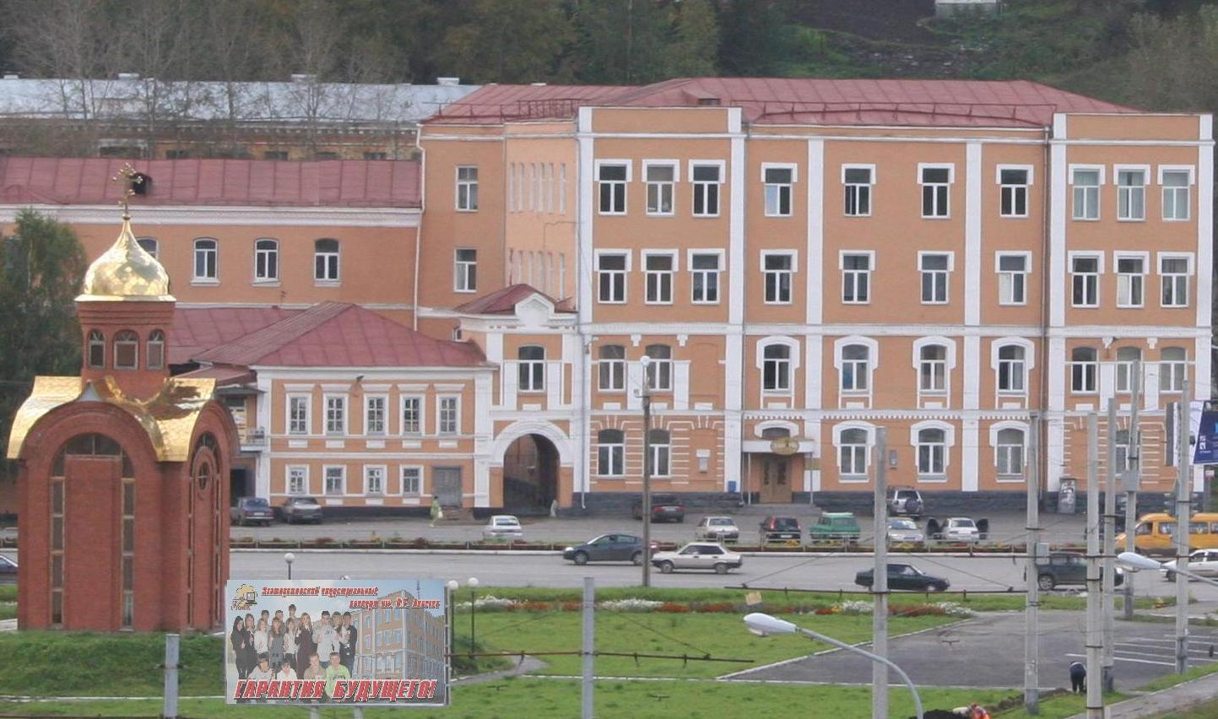
Государственное бюджетное профессиональное образовательное учреждение «Златоустовский индустриальный колледж им. П.П. Аносова»

Slide 2
РИП «Обеспечение навигации по востребованным профессиям технического профиля для обучающихся разных возрастных групп в рамках сетевого взаимодействия»

Slide 3
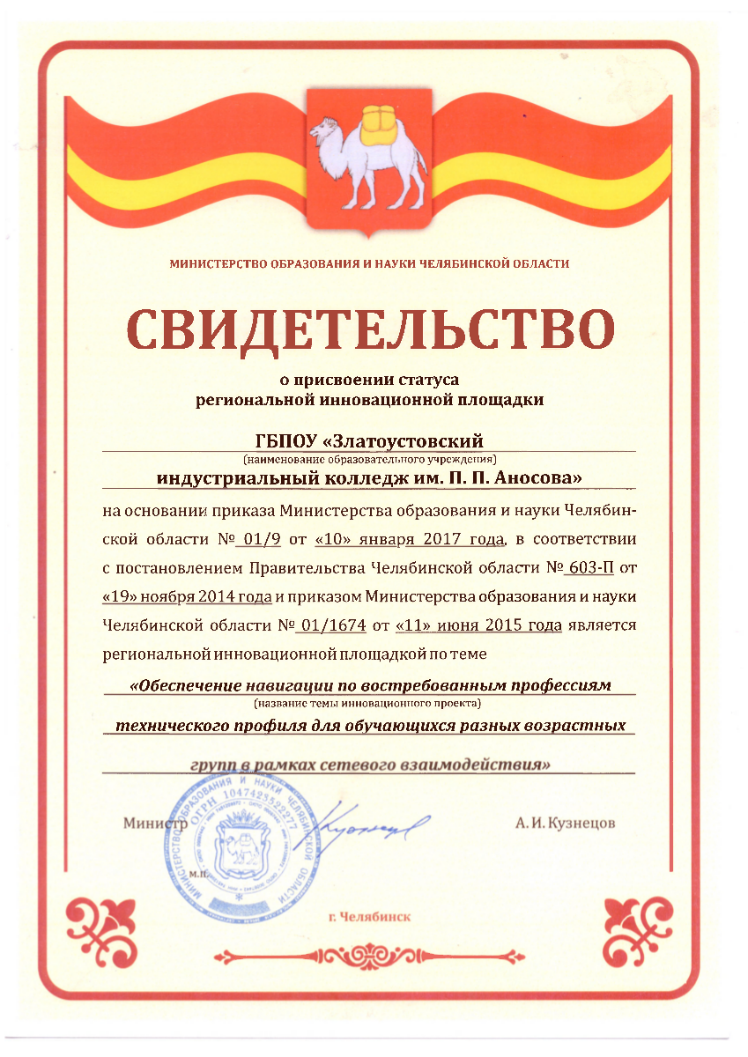
Обеспечение навигации по востребованным профессиям
технического профиля для обучающихся разных возрастных групп в рамках сетевого взаимодействия

Slide 4
Проектное управление – метод управления масштабными задачами в условиях временных и ресурсных ограничений для достижения заявленных результатов и поставленных целей

Slide 5
Наличие конкретных целей и задач
Цели:
1. Разработка модели сетевого взаимодействия, обеспечивающей навигацию по профессиям технического профиля
2. Создание организационно-педагогических условий обеспечения навигации по востребованным и перспективным профессиям технического профиля для обучающихся дошкольного, школьного возрастов и студентов колледжа

Slide 6
Задачи:
1. Разработать модель сетевого взаимодействия участников образовательного процесса
2. Создать единое информационное образовательное пространство, обеспечивающее навигацию по востребованным профессиям технического профиля
3. Обеспечить материально-технической и методической базой навигацию по профессиям технического профиля
4. Создать психолого-педагогические условия, обеспечивающие непрерывность образовательного процесса в рамках профессиональной навигации
5. Сформировать систему знаний обучающихся о видах технических специальностей и профессий

Slide 7
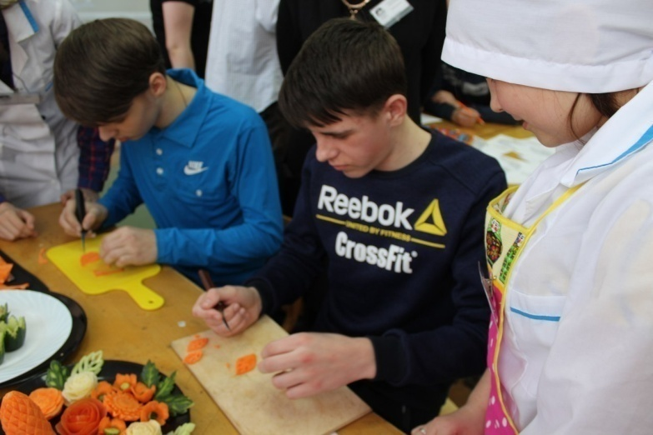
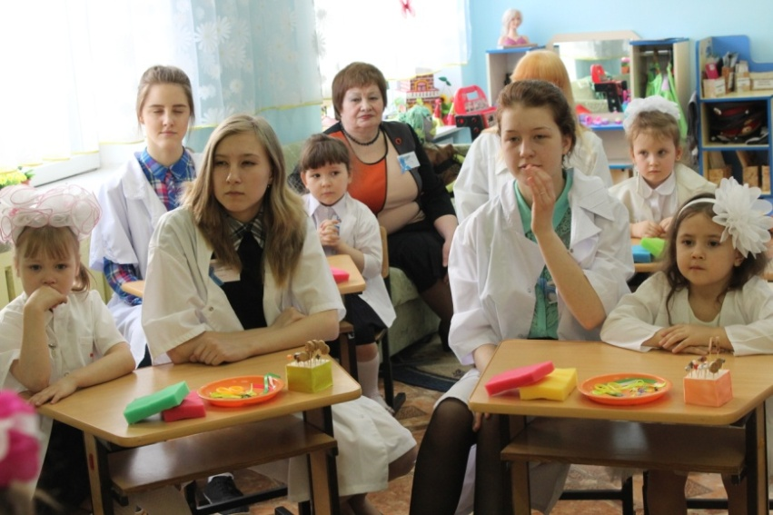
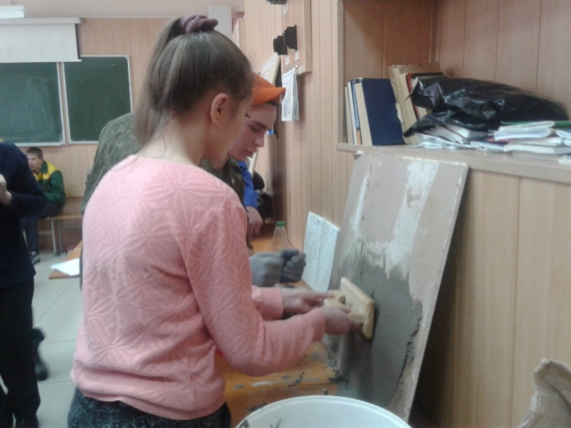
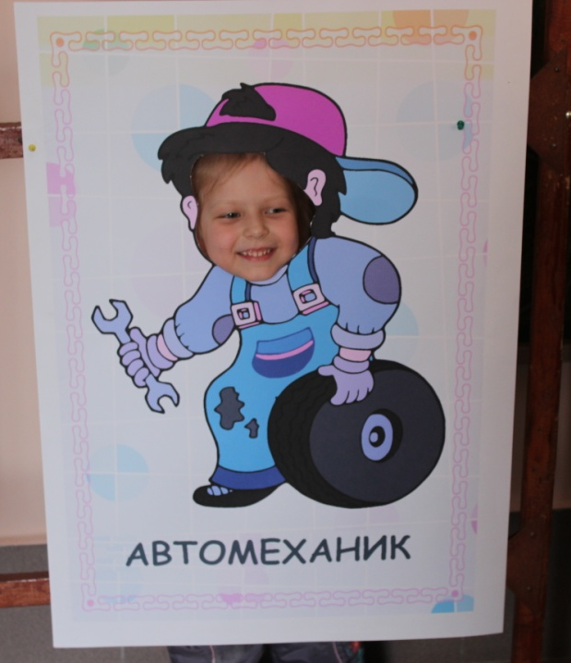
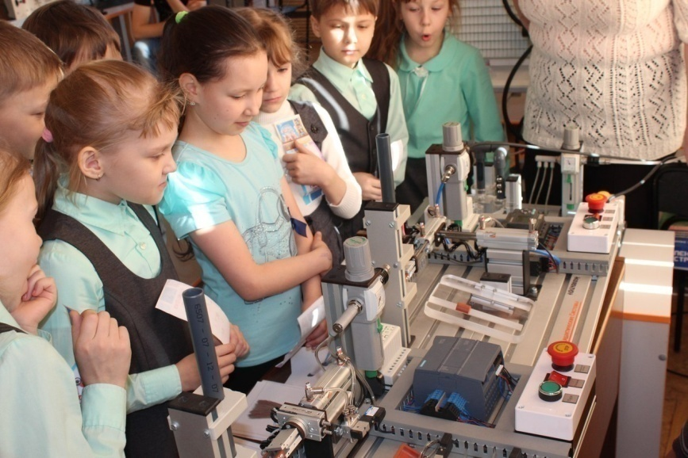
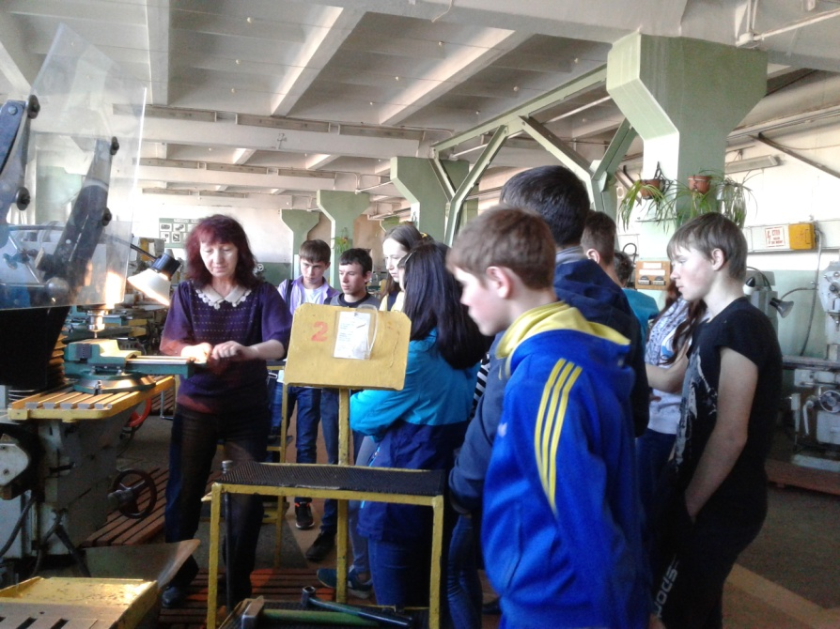
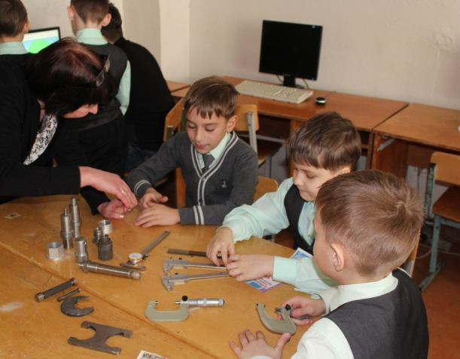
2. Уникальность проектной задачи

Slide 8
3. Совокупность ограничений, в условиях которых реализуется проект

Slide 9
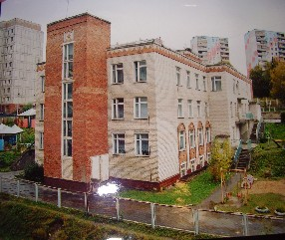
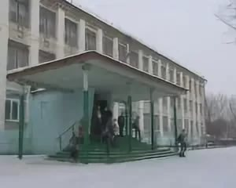
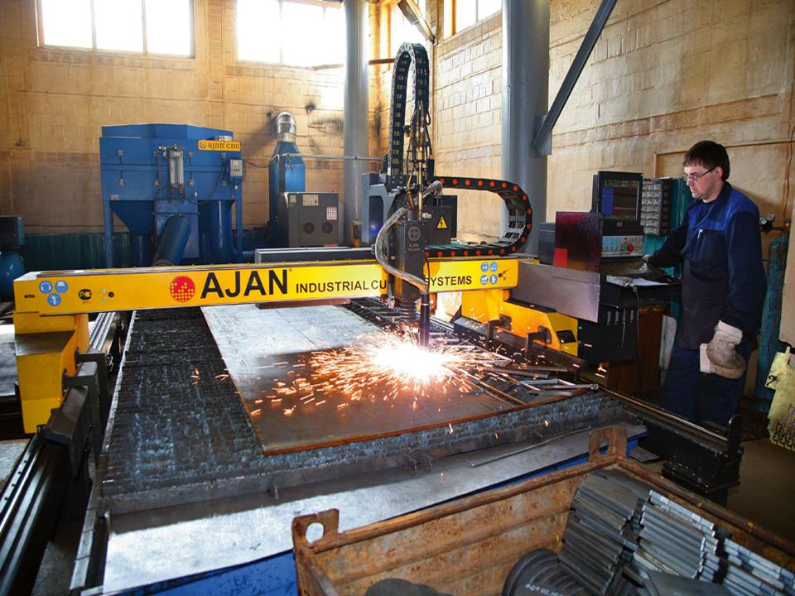
Детский сад
Школа
Управление образования
и молодежной политики ЗГО
Работодатели

Slide 10
Координационный совет
В.В. Сидоров, директор ГБПОУ «ЗлатИК им. П.П. Аносова»
- Ю.Н. Новопашина, заведующий МАДОУ – детский сад №2
- Т.Н. Долейко, директор МАОУ СОШ №34
- А.В. Трубчанинов, зам. генерального директора ООО «Завод Стройтехника»
- Н.В. Пиксайкина, зам. генерального директора по персоналу и социальной политике АО «Златоустовский машиностроительный завод»

Slide 11
Рабочая группа
Задача - организация, регулирование и планирование инновационной деятельности
Куницына О.С.,
зам. директора по УМР ГБПОУ «ЗлатИК им. П.П. Аносова»
Куренкова О.С.,
старший воспитатель МАДОУ – детский сад №2
Килина О. А.,
воспитатель МАДОУ – детский сад №2
- Пылаева С.Ю.,
зам. директора по НМР МАОУ СОШ №34
Тимофеева Е.В.,
преподаватель ГБПОУ «ЗлатИК им. П.П. Аносова»
- Набиулина Т.С.,
психолог ГБПОУ «ЗлатИК им. П.П. Аносова»

Slide 12
Временные творческие группы
1) Разработка и проведение мероприятий «ИНФО-БЭБИ», «Папа, мама и я – компьютерная семья», дистанционный командный интернет–турнир «Поколение Web 2.0». Оформление методических разработок.
Палкина Г.И., Тимофеева Е.В., Староверова Е.С., Ахмерова Н.Д., Майер Ю.В.
2) Разработка экскурсионных маршрутов
Цуканова И.Н., Палкина Г.И., Бобылева О.И.,
Филатова О.В., Войсковая Е.Ю., Низамутдинов Л.М.

Slide 13
4. Планирование

Slide 14
Этапы реализации проекта (сентябрь 2016 - декабрь 2019гг.)
Поисково-проектировочный (сентябрь 2016г. – март 2017г.)
- пакет организационно-распорядительных документов по обеспечению профессиональной навигации обучающихся разных возрастных групп;
создание временных творческих рабочих групп преподавателей.
2. Актуализационно-внедренческий (2017/18 уч. год; 2018/19 уч. год)
- пакет образовательных продуктов по различным аспектам темы исследовательской работы проекта;
сборник методических рекомендаций по различным аспектам темы исследовательской работы проекта
3. Аналитико-результативный (февраль-декабрь 2019г.)
- учебно-методические пособия по внедрению модели сетевого взаимодействия;
- публикации статей в периодических изданиях и сборниках научно-практических конференций по результатам исследования;
- сборник методических рекомендаций по результатам исследовательской деятельности проекта

Slide 15
Разработаны:
- программа деятельности инновационной площадки
- положение об инновационной деятельности
- положение о рабочей группе
- положение о временном творческом коллективе педагогических работников

Slide 17
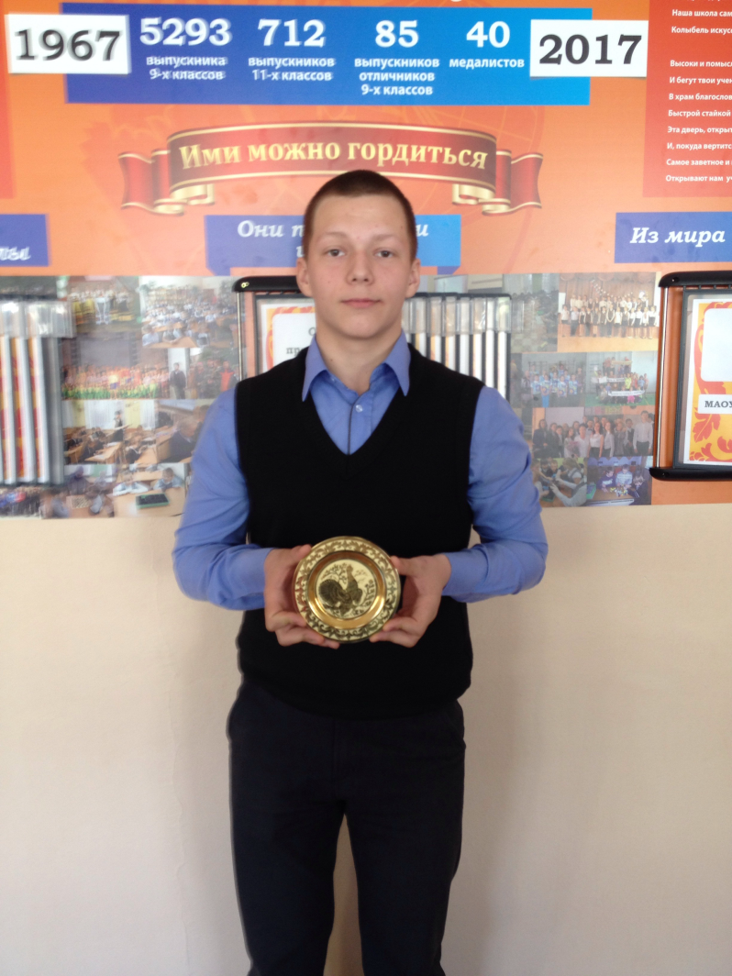
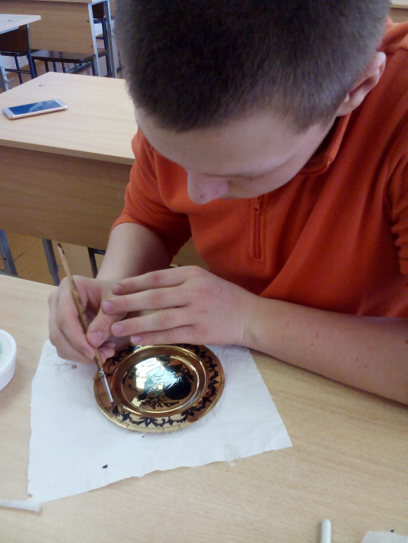

Slide 18
